Slide 1
Використання мнемотехніки та елементів тактильно-кінестетичного сприйняття у корекційній роботі
Гірська обласна спеціальна
загальноосвітня школа-інтернат
Бершанська С. М. -вчитель-логопед
Міньковська І. В. – вчитель початкових класів

Slide 2
"Вчіть дитину яким-небудь невідомим йому п'яти словами - він буде довго і марно мучитися, але зв'яжіть двадцять таких слів з картинками, і він їх засвоїть на льоту“
К. Д. Ушинський

Slide 3
Мовленнєві проблеми дітей
• Бідність мови. Недостатній словниковий запас.
• Мовлення, що складається лише з простих речень. Нездатність граматично правильно побудувати речення.
• Бідна діалогічна мова: нездатність грамотно і доступно сформулювати питання, побудувати коротку або розгорнуту відповідь.
• Нездатність побудувати монолог: наприклад, сюжетну або описову розповідь на запропоновану тему, переказ тексту своїми словами.
• Відсутність логічного обгрунтування своїх тверджень і висновків.
• Відсутність навичок культури мови.
• Погана дикція.

Slide 4
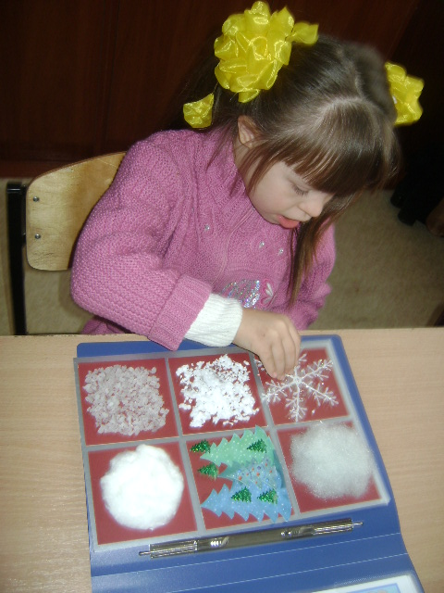
Мнемотехніка - це сукупність методів і прийомів, які дозволяють візуалізувати інформацію для полегшення сприйняття і подальшого відтворення.

Slide 5
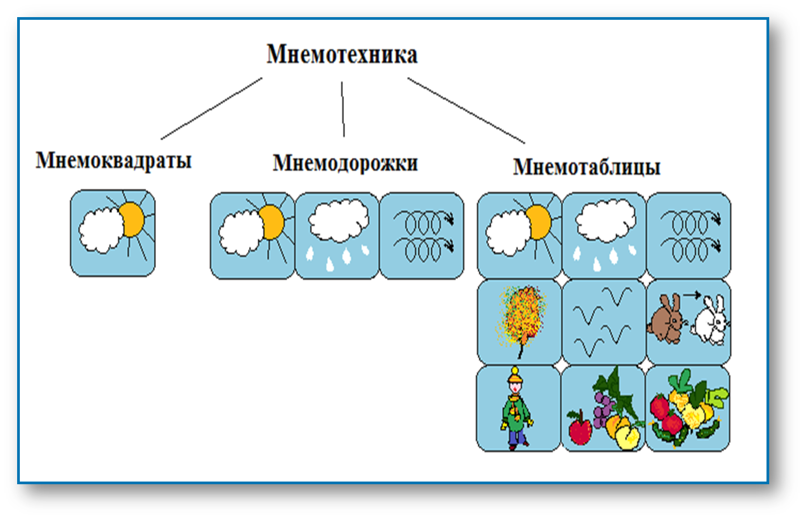
Структура мнемотехніки
Мнемотехніка
Мнемоквадрати
Мнемодоріжки
Мнемотаблиці

Slide 6
Мнемотаблиці эфективні
при разучуванні ( віршів, скоромовок, текстів для пальчикових ігр);
при переказі

Slide 7
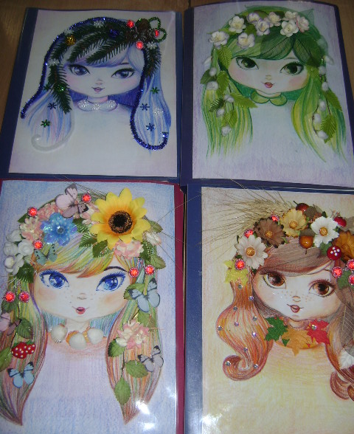
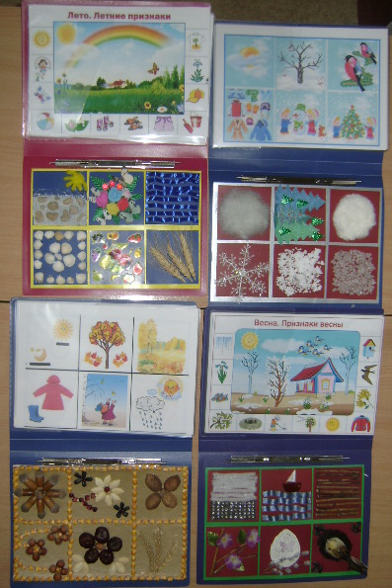
Тактильні книги-тренажери « Пори року»

Slide 8
Результати використання мнемотехніки
за допомогою умовних позначень на мнемодоріжках і у мнемотаблицях розширюються знання про характерні особливості не тільки пори року, але й предметів і явищ навколишнього світу;
розширюється словниковий запас;
розвивається вміння розуміти і складати тематичні розповіді за допомогою графічних аналогій;
з'являється бажання пере казувати- дитина розуміє, що це зовсім не важко;

Slide 9
заучування віршів перетворюється в цікаву гру;
формується артикуляційний праксис;
розвиваються психічні процеси (різні види пам'яті, уваги, мислення);
значно розвиваються у дітей розумова активність, кмітливість, спостережливість, вміння порівнювати, виділяти істотні ознак;
виховується у дітей любов до природи.
скорочує час запам'ятовування.

Slide 10
Дякую за увагу!

